Slide 1
HYTE
Ikäryhmäkohtaisen suunnitelman ja kertomuksen tilannekatsaus
Marjukka Laakso

Slide 2
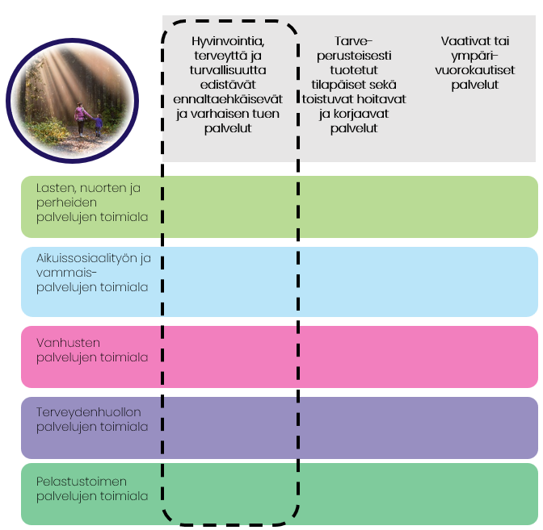
HYTE-työn määritelmä
Hyvinvoinnin, terveyden ja turvallisuuden edistäminen on...
Väestöryhmien välisten hyvinvointi- ja terveyserojen kaventamista
Hyvinvoinnin, terveyden, osallisuuden sekä työ- ja toimintakyvyn ylläpitoa ja parantamista
Muun muassa mielenterveyden ongelmien, päihdehaittojen, sairauksien, tapaturmien, osattomuuden ja syrjäytymisen ehkäisemistä
Laaja-alaista, monitoimijaista ja poikkihallinnollista toimintaa, jota tulee kohdentaa koko elinympäristöön, väestöön, yhteisöihin ja yksilöihin
"Sosiaali- ja terveydenhuollon toiminnan painopistettä siirretään perustason palveluihin ja ennaltaehkäisevään toimintaan”
(Marinin hallitusohjelma, SOTE-rakenneuudistus)
HYTE-määritelmän lähde: https://thl.fi/documents/966696/8510434/HYTE-diasetti_hyvinvointialueen_luottamushenkilöille_2022_01_26b.pdf/6a086f08-401a-3546-e448-4d2733f53f2c?t=1646289679581

Slide 3
Lapset ja nuoret asiantuntijaryhmä
Aikuissosiaalityö ja vammaisten palvelut: Elina Koivumäki, Anne Kvist
Lanupe: Harri Myllyniemi, Riina Hell, Jaana Leppäkorpi, Marjukka Laakso
Terveydenhuolto: Maria Broms
Pela: Sanna Nordman

Slide 4
Alueellinen hyvinvointikertomus ja –suunnitelma 2023-2025
(Huom: voi tarkentua työskentelyn käynnistyttyä)
Alueellinen hyvinvointikertomus ja –suunnitelma sisältää lasten ja nuorten, työikäisten sekä ikääntyneiden hyvinvointisuunnitelmat
Tavoitteissa ja toimenpiteissä huomioidaan läpileikkaavasti vammaiset henkilöt, eri kieli- ja kulttuuriryhmät sekä kulttuurihyvinvointi.
Jokainen työryhmä laatii kertomuksen ja suunnitelman itsenäisesti vaiheittain aina tietojen keräämisestä ilmiöiden tunnistamiseen ja suunnitelman kirjoittamiseen asti.
KERTOMUSOSA
SUUNNITELMAOSA
Maaliskuu | Huhtikuu | Toukokuu | Kesäkuu | Loma | Elo-marraskuu
1
2
3
4
5
TILANNEKUVAN TÄYDENTÄMINEN:
HYVINVOINNIN JA TERVEYDEN
ILMIÖT, HUOLENAIHEET JA VAHVUUDET ALUEELLA
Vaiheen toteuttajat:
Kaikki HYTE-ryhmät täydentävät tilannekuvaa ja kuvaavat HYTE-rakenteiden ja palvelujen nykytilaa oman vastuualueensa (ikäryhmä) osalta
HYTE-erisyisasiantuntija vastaa HYTE-neuvottelujen tiedon tuomisesta osaksi tilannekuvaa
Painopistealueiden ja vaikuttavuus-tavoitteiden asettaminen:
Vaiheen toteuttajat:
Työpajatyöskentely (8.5.) johon osallistuvat lähidemokratia- ja osallisuuslautakunta ja alueellinen HYTE-työryhmä.
PAINOPISTEALUEISTA JA VAIKUTTAVUUS-
TAVOITTEISTA JOHDETUT JA TARKENNETUT TAVOITTEET:
Vaiheen toteuttajat:
Kaikki HYTE-ryhmät määrittävät tavoitteet ja tavoitteita mittaavat indikaattorit oman vastuualueensa osalta.
TOIMENPITEIDEN MÄÄRITTELY TAVOITTEIDEN SAAVUTTAMISEKSI:
Vaiheen toteuttajat:
Kaikki HYTE-ryhmät valmistelevat, jonka jälkeen työstetään työpajassa
Työpajatyöskentely (8.6.?) johon osallistuvat kaikki HYTE-ryhmät sekä asukkaiden ja sidosryhmien edustus.
Työpajatyöskentelyn jälkeen ryhmät viimeistelevät toimenpide-ehdotukset lausuntokierrosta varten
VIIMEISTELY JA JALKAUTTAMINEN:
Lausuntokierros elokuussa
Lautakunta- ja valtuustokäsittely (hyväksyntä) loka-marraskuussa
Vaiheen toteuttajat:
Kaikki HYTE-ryhmät vastaavat valmistumisesta oman vastuualueensa osalta sekä toimenpiteiden viemisestä käytäntöön ja tulosten seurannasta

Slide 5
Alueellinen ja ikäryhmäkohtaiset hyvinvointikertomukset ja -suunnitelmat
Maalis-huhtikuu
Toukokuu
Kesäkuu
Olemme tässä ☺
Hyvinvointikertomus (myös ikäryhmät)
Alueellinen hyvinvointisuunnitelma ja ikäryhmäkohtaiset hyvinvointisuunnitelmat
HYTE-neuvottelut (HVA, Vantaa, Kerava,HUS,järjestöt)
ILMIÖT:
YHDESSÄ TUNNISTETUT HUOLENAIHEET JA VAHVUUDET
YHTEISET YLÄTASON PÄÄMÄÄRÄT
TAVOITTEET:
Yhteiset ja ikäryhmäkohtaiset
TOIMEPITEET:
Yhteiset ja ikäryhmäkohtaiset
Myös sidosryhmät mukana
Sidosryhmien nostot (sidosryhmäkysely)
HVA:n HYTE-ryhmät
Asiantuntijatyöskentelyä ryhmissä.
Lähidemokratia- ja osallisuuslautakunnan ja alueellisen HYTE-työryhmän työpaja 8.5.
Asiantuntijatyöskentelyä ryhmissä
HYTE-työryhmien ja sidosryhmien työpaja 8.6. jonka jälkeen asiantuntijatyöskentelyä ryhmissä
Hyvinvointi-tieto eri lähteistä: kaupungit, HVA, THL:n indikaattorit, HUS:n tietopaketti
Tiedonkeruu, suunnittelu ja kirjoitustyö asiantuntijaryhmissä

Slide 6
Mitä on tehty
Tilannekuvaa on kirjoitettu yhteisesti mm. THL:n datan, Vantaan ja Keravan kaupunkien hyte-kertomusten, talousarvioin, strategian, toimintasuunnitelmien ja haastatteluiden pohjalta.
Tekstin tulee olla valmis 21.4
Työryhmä asettaa suunnitelmalle tavoitteet toimintasuunnitelmien tavoitteiden pohjalta->vältetään päällekkäisyyttä.
Lähidemokratia- ja osallisuuslautakunta ja alueellinen HYTE-ryhmä määrittää lopulliset ja ylätason tavoitteet

Slide 7
Havaittuja haasteita
Alle kouluikäisistä lapsista on hyvin vähän kerättyä/tilastoitua hyvinvoinnin ja terveydentilaa kuvaavaa materiaalia
Vammaisten lasten näkökulma puuttuu
Kulttuurihyvinvoinnin näkökulma puuttuu
Osa tiedoista on vain Vantaalta

Slide 8
Työryhmän nostamat ”kärki”tavoitteet
Hyvinvointialueen lasten ja nuorten mielenhyvinvoinnin vahvistaminen ja palveluketjujen selkiyttäminen lasten ja nuorten mielenterveystyössä
Nuorten rikollisuuden ja sen haittavaikutusten ennaltaehkäisy.
Lasten ja perheiden matalankynnyksen palvelujen saatavuuden ja vaikuttavuuden parantaminen. Kehitetään mm. yhteensovittavaa monialaista asiakastyötä perhekeskus toimintamallin yhteistyörakenteissa ja hyvinvointityössä
Vaikuttavilla ennaltaehkäisevillä ja varhaisen tuen palveluilla vähennetään lastensuojelutarvetta
Lasten ja nuorten hyvinvoinnin edistämiseksi toimialojen ja palvelualueiden välille lisätään yli meneviä toimintamalleja, prosessien suunnittelua ja yhteistyötä.

Slide 9
Nuorisovaltuuston osallistaminen työhön
Hyten hyvin alustava ikäryhmäkohtainen kertomus ja suunnitelma on valmistunut 21.4. Työstäminen jatkuu lähidemokratia-ja osallisuuslautakunnan sekä HYTE-ryhmän työskentelynä. He asettavat annetun selvityksen pohjalta Hyte-työlle tarkennetut tavoitteet. ->näiden pohjalta työryhmä jatkaa suunnitelman työstämistä.
->ehdotus: Nuorisovaltuusto otetaan mukaan tavoitteiden ( ja mahdollisten toimenpiteiden suunnitteluun) asetteluun. 8.6 työpaja?
Mahdollisesti suunnitelman voisi tuoda kommenteille nuorisovaltuustoon?

